Slide 1



Khởi động

Slide 2
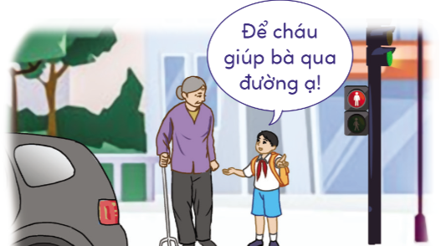
Các bạn đã làm gì để cảm thông, giúp đỡ người khó khăn
Giúp bà cụ qua đường

Slide 3
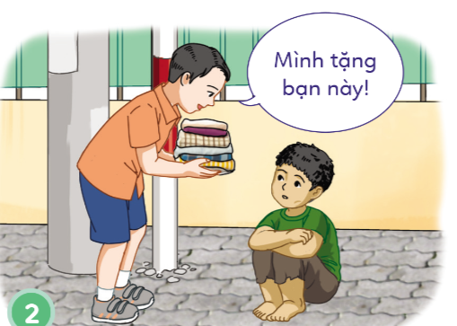
Các bạn đã làm gì để cảm thông, giúp đỡ người khó khăn
Tặng quần áo cho bạn có hoàn cảnh khó khăn

Slide 4
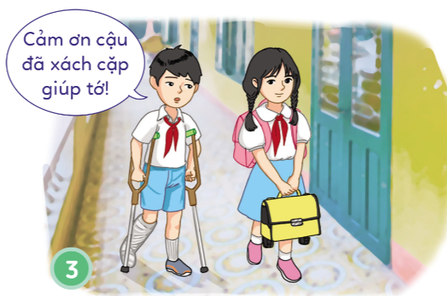
Các bạn đã làm gì để cảm thông, giúp đỡ người khó khăn
Xách cặp giúp bạn đang bị thương

Slide 5
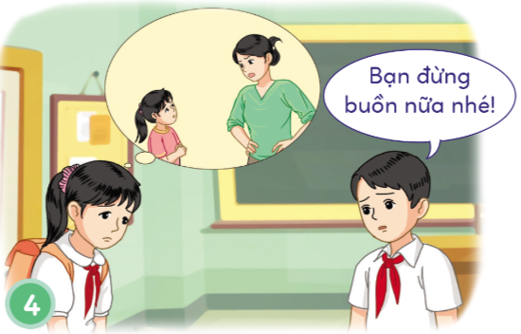
Các bạn đã làm gì để cảm thông, giúp đỡ người khó khăn
An ủi bạn khi bạn bị mẹ mắng

Slide 6


Slide 7

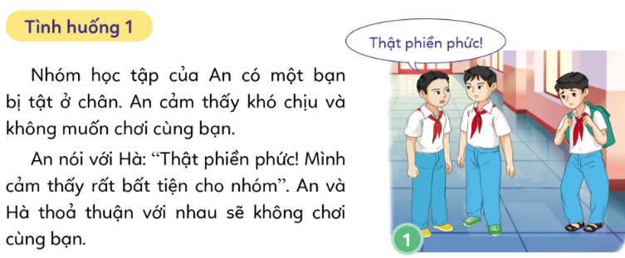

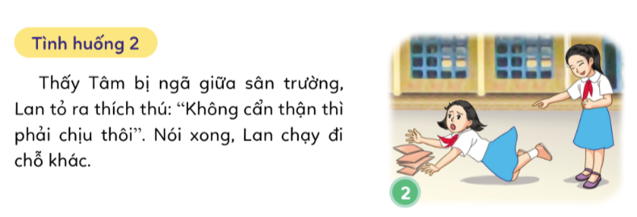
1. Em có nhận xét gì về hành vi của các bạn trong từng tình huống? Vì sao?

Slide 8
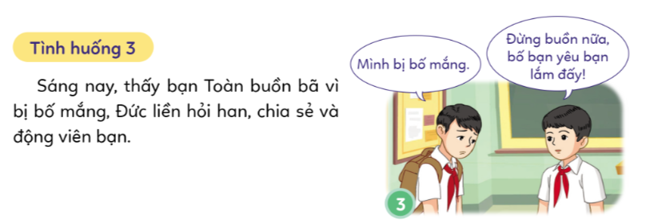

Em có nhận xét gì về hành vi của các bạn trong từng tình huống? Vì sao?
Thảo luận nhóm 4

Slide 9
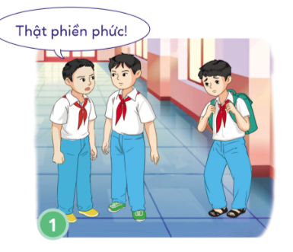
An và Hà thỏa thuận không chơi cùng bạn có tật ở chân.
=> Bị tật ở chân là điều không ai muốn. Chúng ta cần hỗ trợ, giúp đỡ bạn thay vì cảm thấy phiền phức và không chơi với bạn.

Slide 10
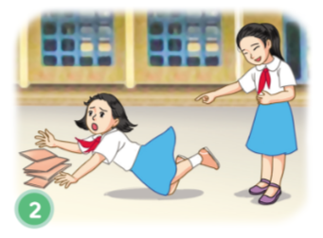
Thấy bạn bị ngã nhưng Lan không giúp đỡ bạn mà còn trêu cười bạn.
=> Chúng ta cần giúp bạn đứng dậy, hỏi bạn có bị thương không và dìu bạn đến phòng y tế.

Slide 11
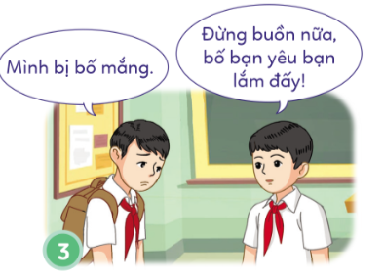
Bạn Đức biết cảm thông, giúp đỡ bạn vì đã hỏi han, chia sẻ với nỗi buồn của bạn.

Slide 12
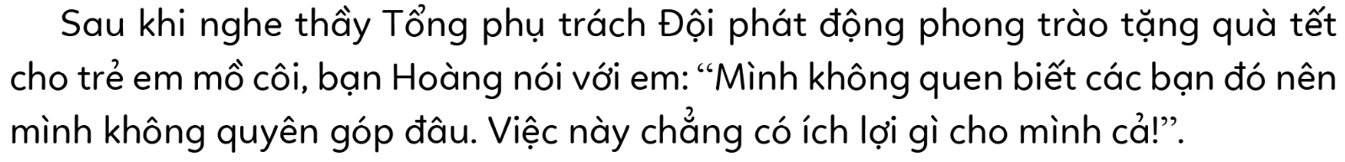
2. Đưa ra lời khuyên
Em sẽ khuyên bạn như thế nào để bạn hiểu được ý nghĩa của việc cảm thông, giúp đỡ người gặp khó khăn?

Slide 13
Em khuyên Hoàng không nên nghĩ như thế vì trẻ em mồ côi rất khó khăn, tặng quà tết giúp các em vui vẻ và ấm lòng hơn.
Việc này là điều chúng ta nên làm, cũng giúp Hoàng thể hiện mình là người tử tế, có lòng nhân ái, biết yêu thương, cảm thông, giúp đỡ người gặp khó khăn.

Slide 14
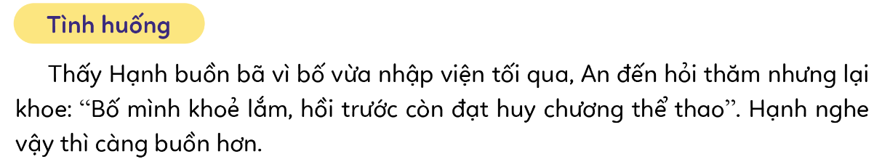
3. Đọc tình huống và trả lời câu hỏi
Em có nhận xét gì về lời nói và
hành động của An?
b. Nếu em là An, em sẽ làm gì để thể hiện mình là người biết cảm thông, giúp đỡ người gặp khó khăn?
Thảo luận nhóm

Slide 15
Lời nói: “Bố mình khỏe lắm, hồi trước còn đạt huy chương thể thao” là chưa phù hợp vì việc so sánh sức khỏe với bố An sẽ làm cho Hạnh buồn hơn.
Nếu em là An, em sẽ động viên bạn Hạnh đừng buồn nữa, bố Hạnh sẽ khỏe và vui nếu Hạnh cố gắng học giỏi. Mọi người luôn bên cạnh Hạnh và gia đình Hạnh.

Slide 16


Slide 17

Sưu tầm câu chuyện hoặc hình ảnh về một tấm gương biết cảm thông, giúp đỡ người gặp khó khăn và chia sẻ với các bạn trong lớp

Slide 18


Về nhà sưu tầm câu chuyện, tranh ảnh về cảm thông, giúp đỡ người khó khăn.
Sau 1 tuần, chia sẻ kết quả sưu tầm.

Slide 19
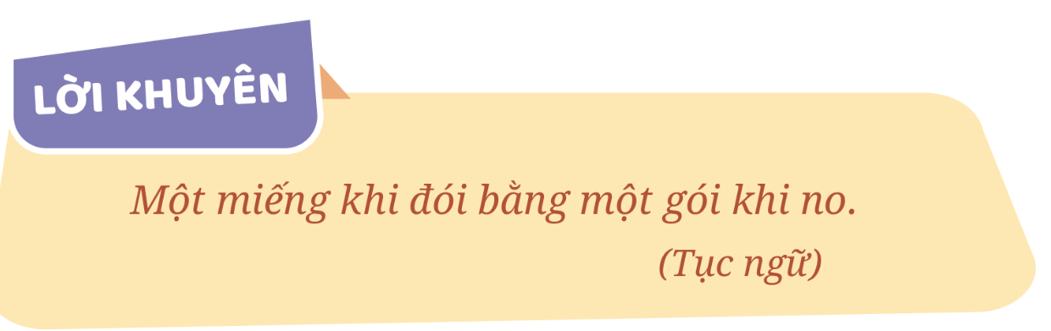

Slide 20
